Slide 1
Неделя финансовой грамотности.
Старшая, подготовительная группы.
Воспитатели: Рочева Н.Э.
Ануфриева Я.В.
Март 2022 год

Slide 2
Проект по экономическому воспитанию «Неделя финансовой грамотности» разработан в рамках комплексно-тематического планирования образовательной деятельности для детей старшего дошкольного возраста ГБДОУ НАО «Детский сад п. Хорей-Вер».
Мероприятия проекта направлены на формирование у дошкольников необходимых представлений о финансовой составляющей современной семьи, организации материальной стороны окружающего пространства.

Slide 3
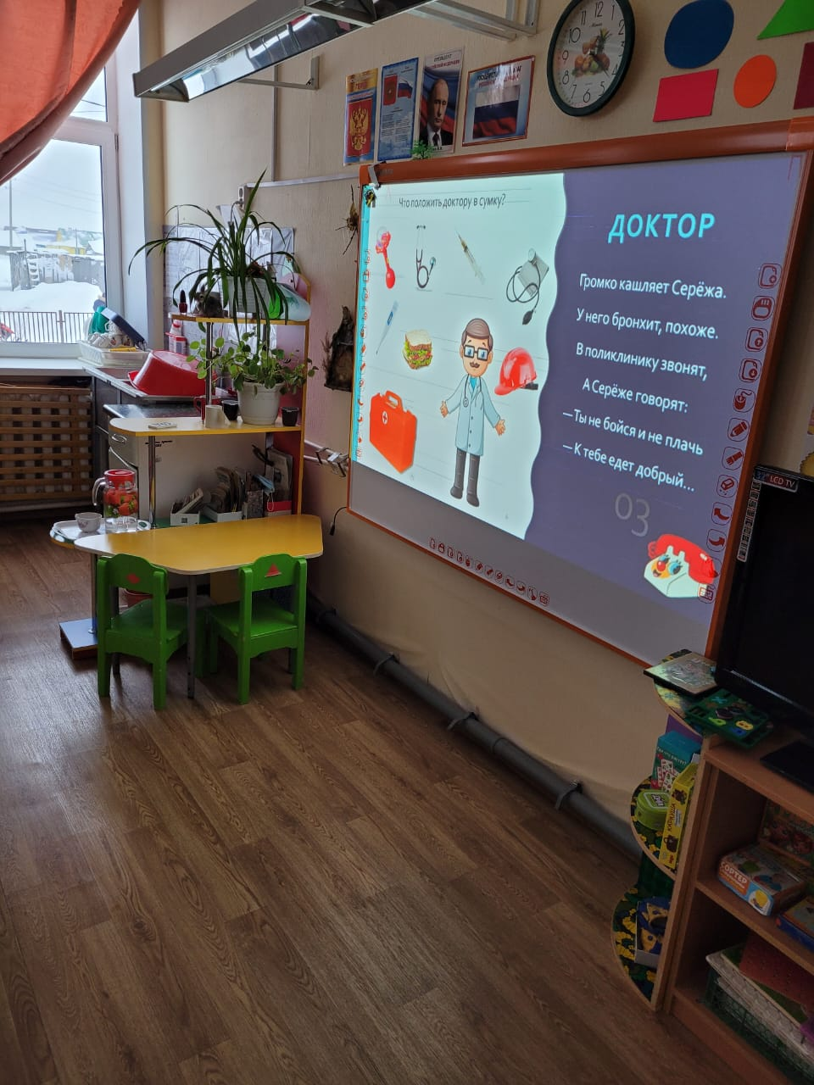
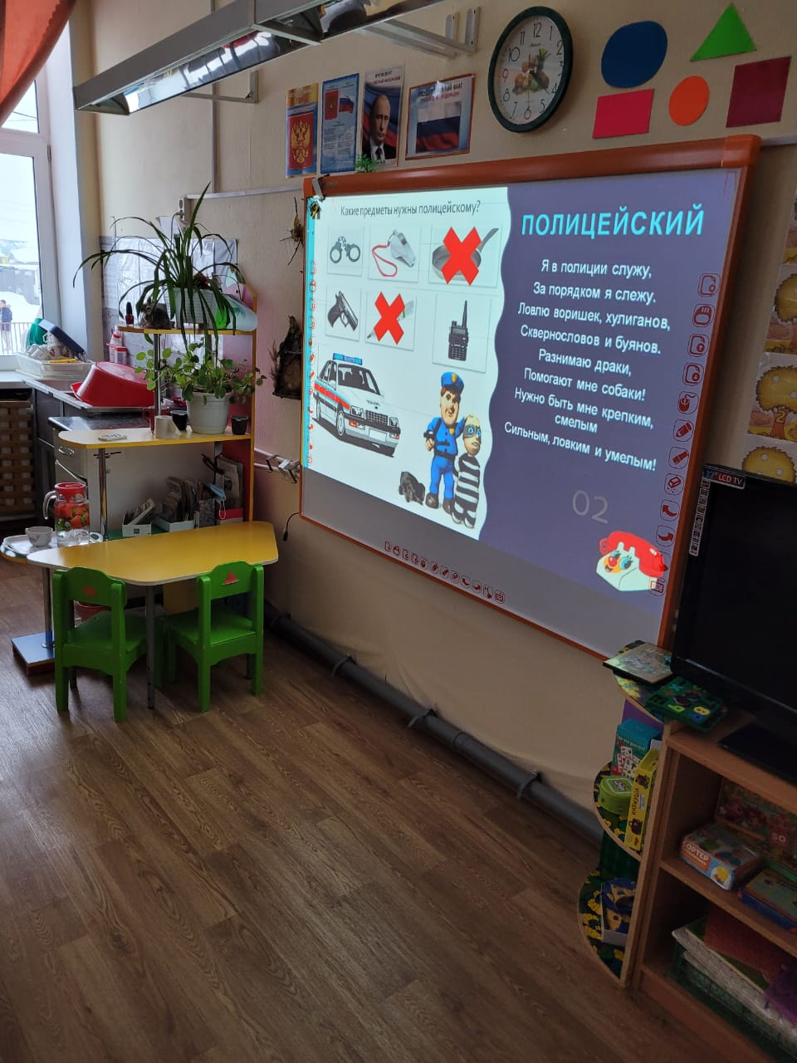
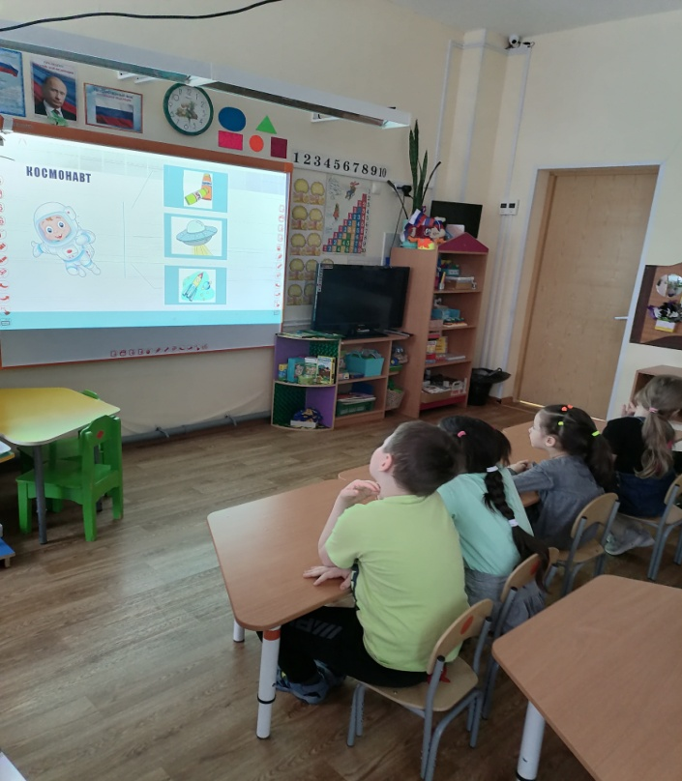
Профессии и что они производят

Slide 4
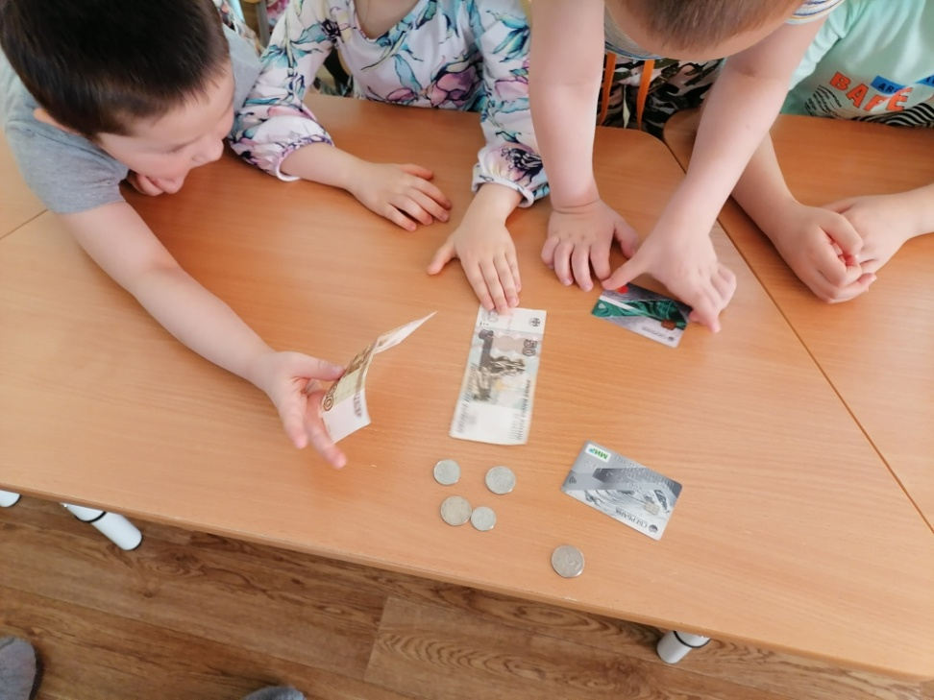
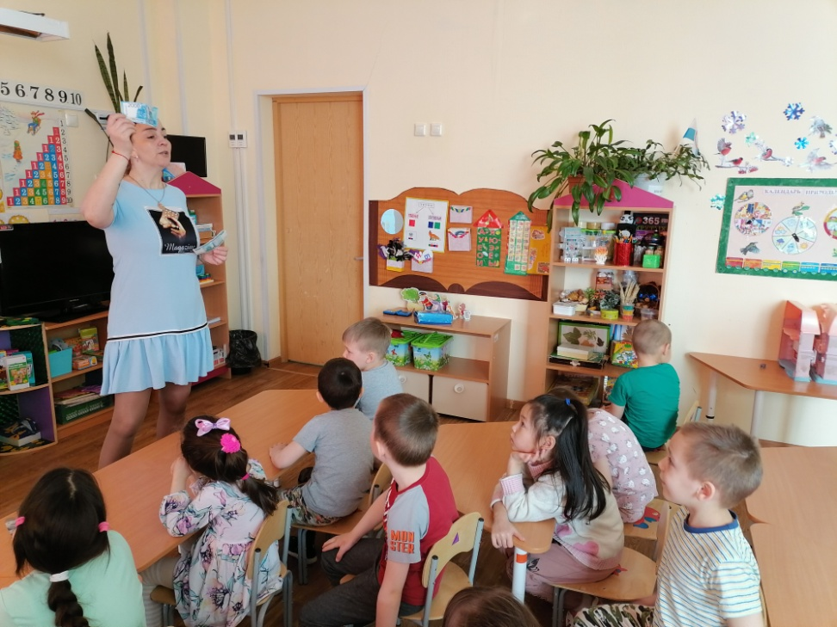
Деньги и их значение

Slide 5
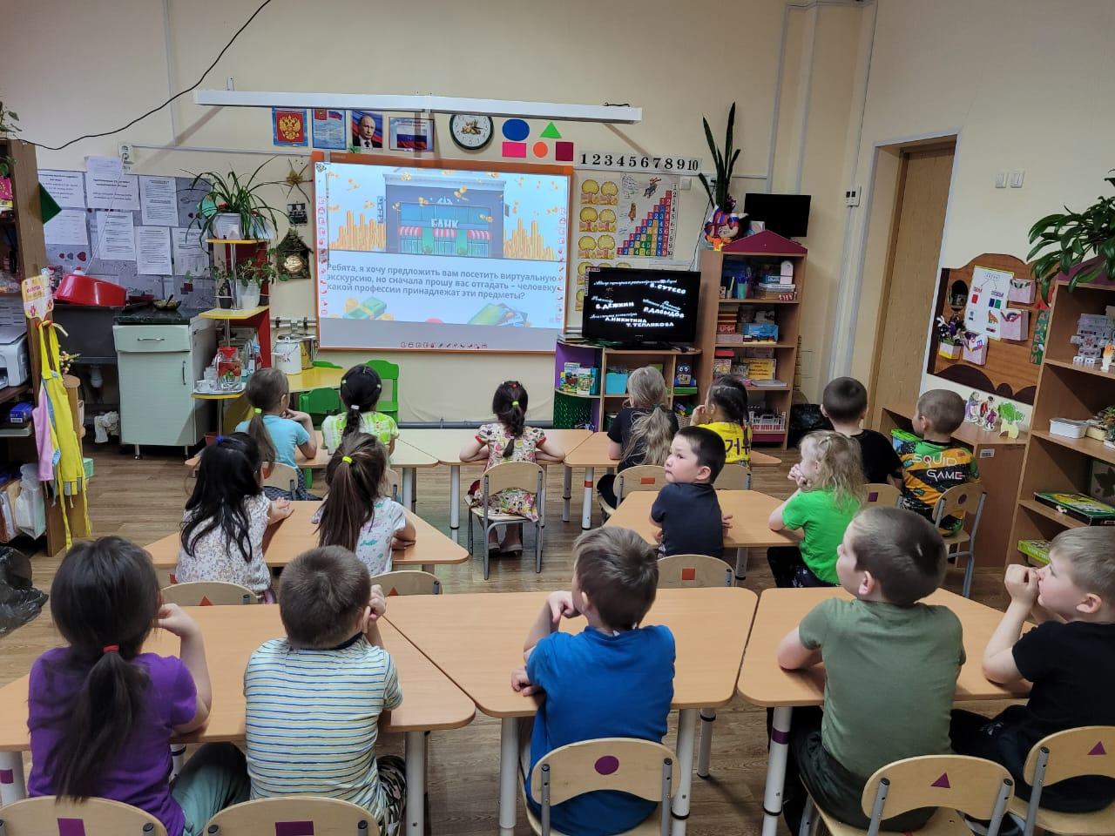
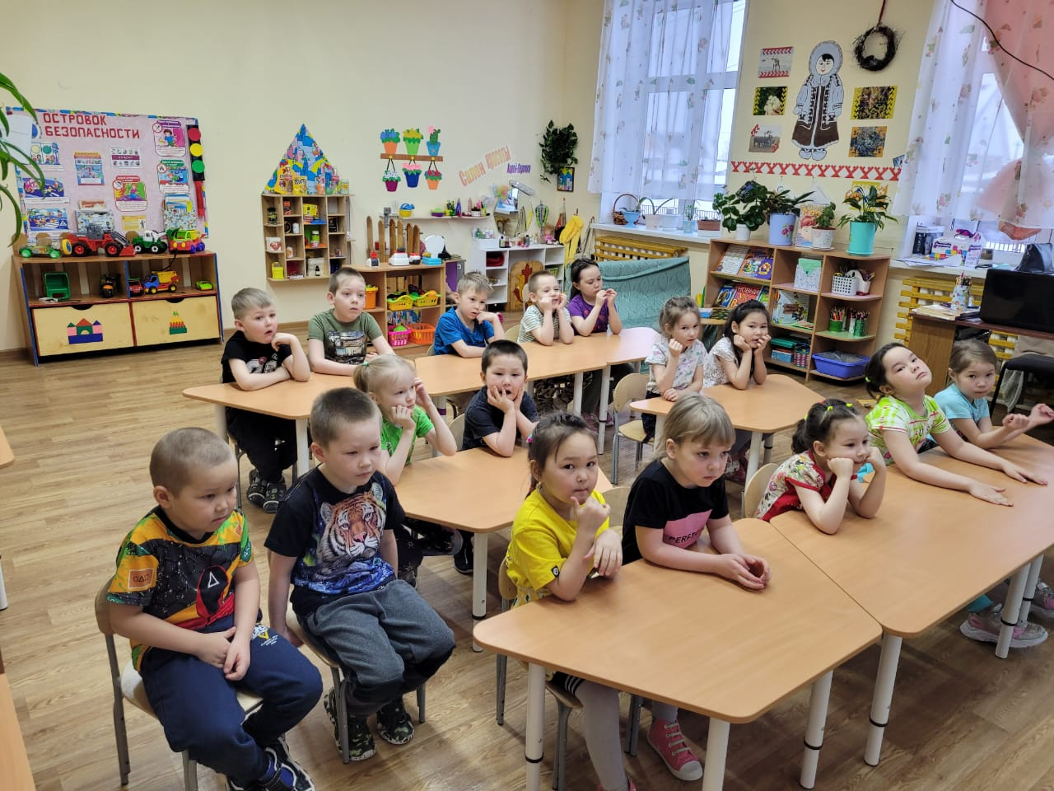
Дом, в котором живут деньги.
Виртуальная экскурсия в банк.

Slide 6
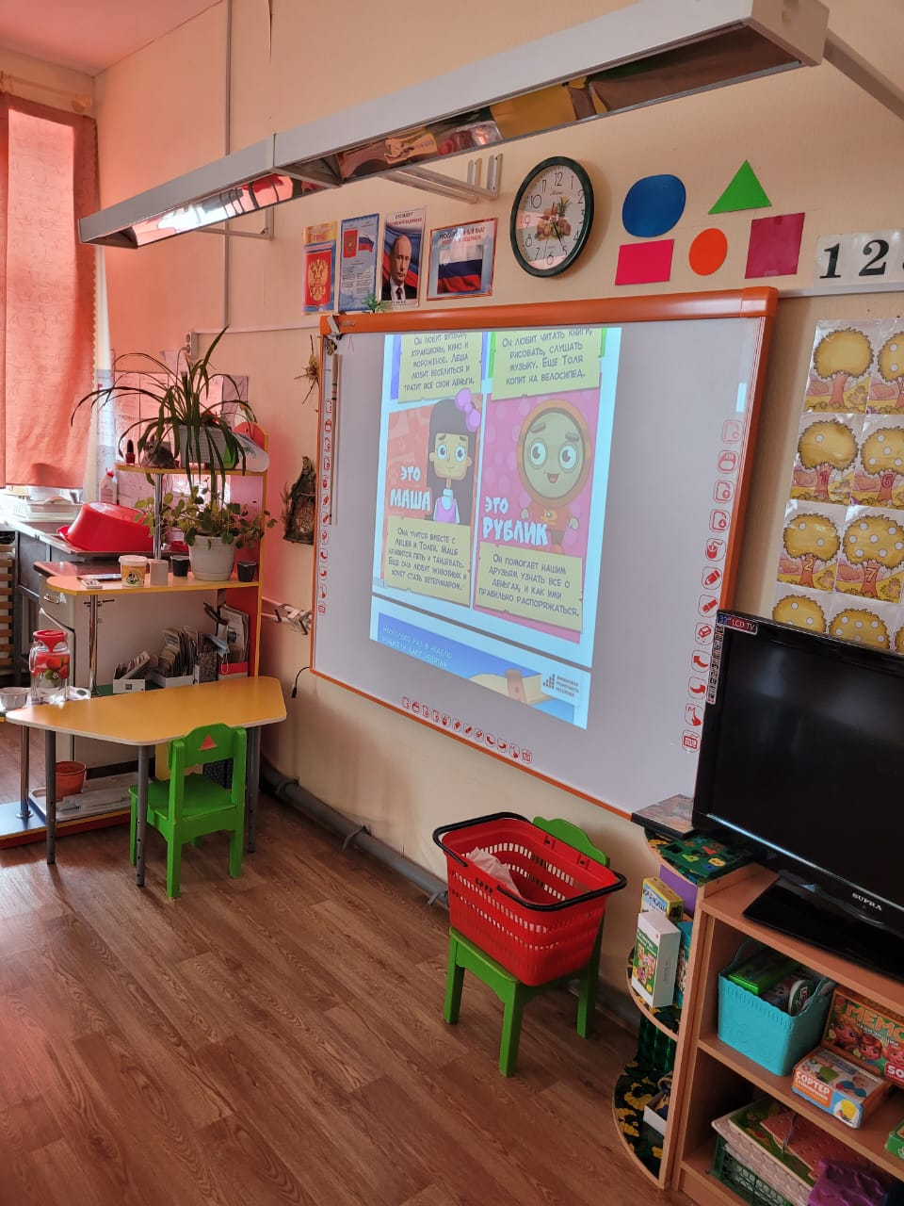
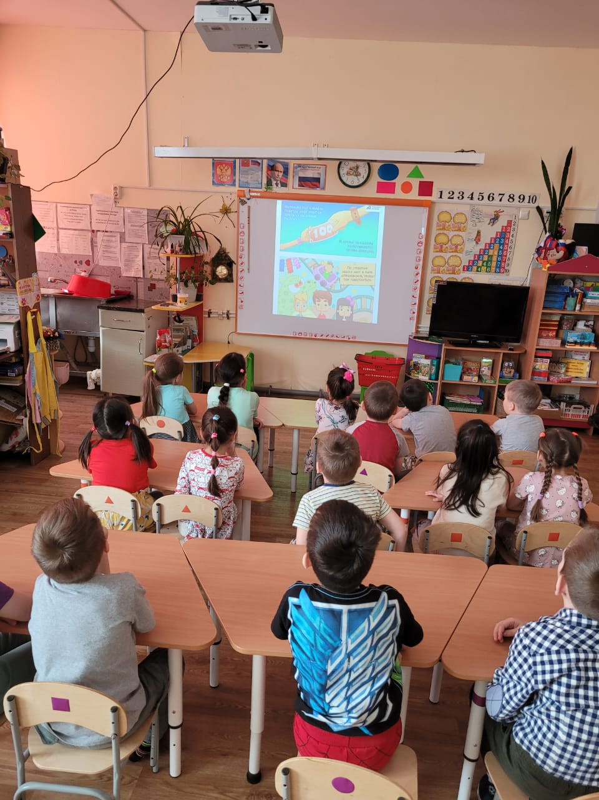
История о Рублике и его друзьях

Slide 7
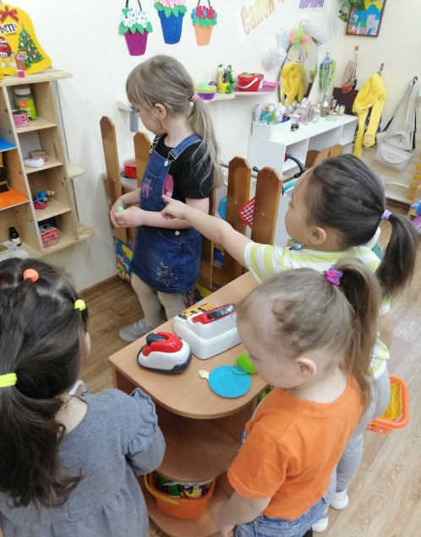
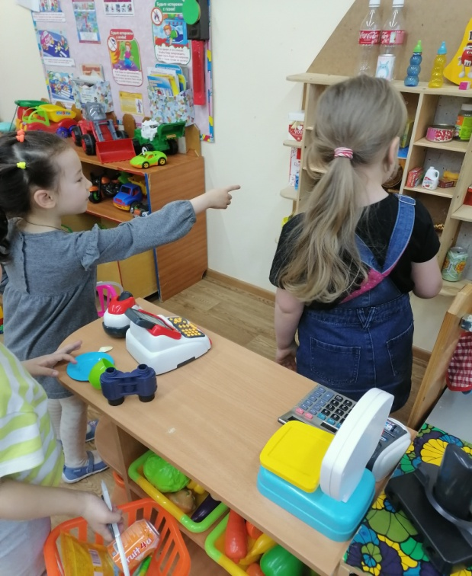
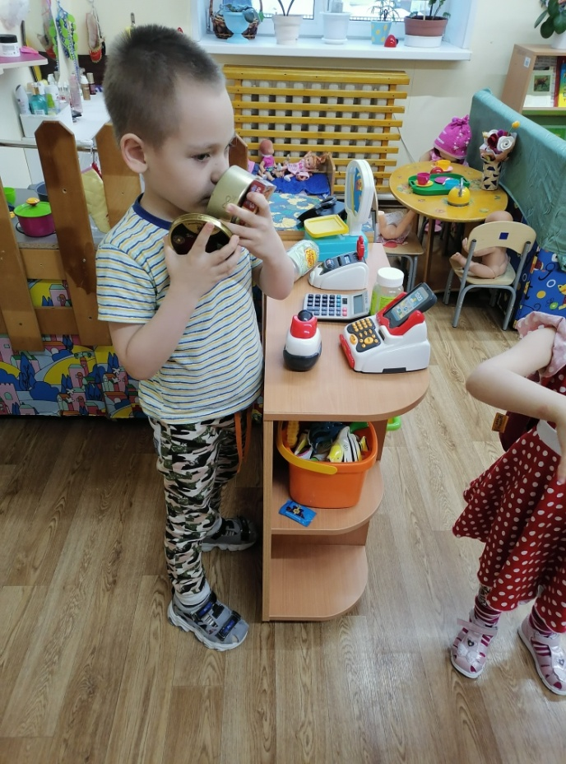
За покупками

Slide 8
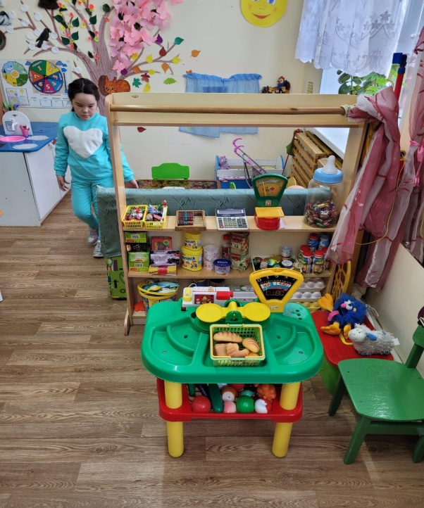
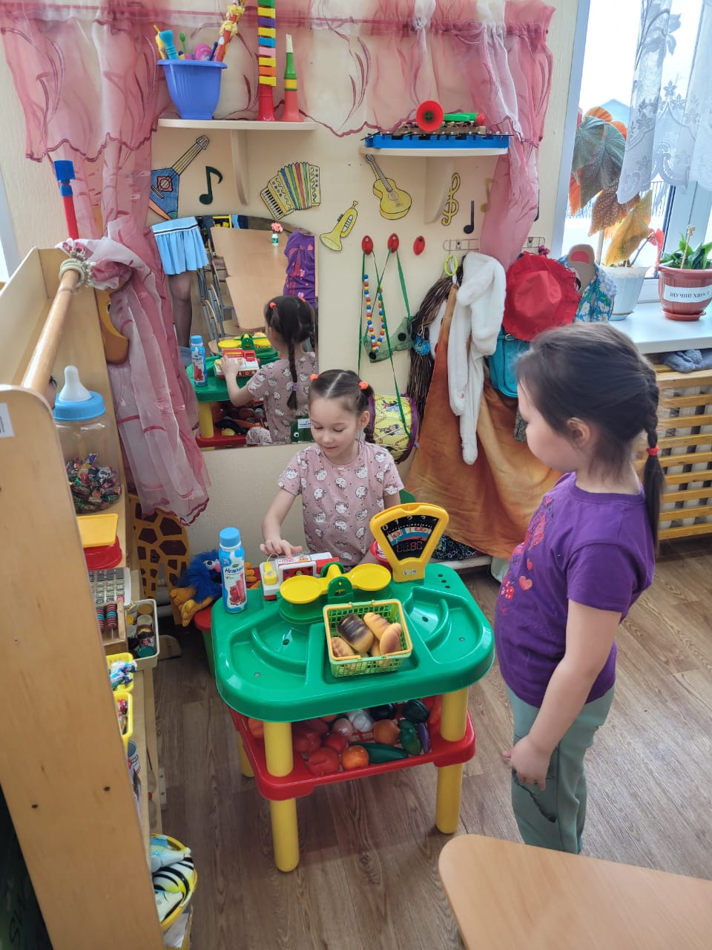
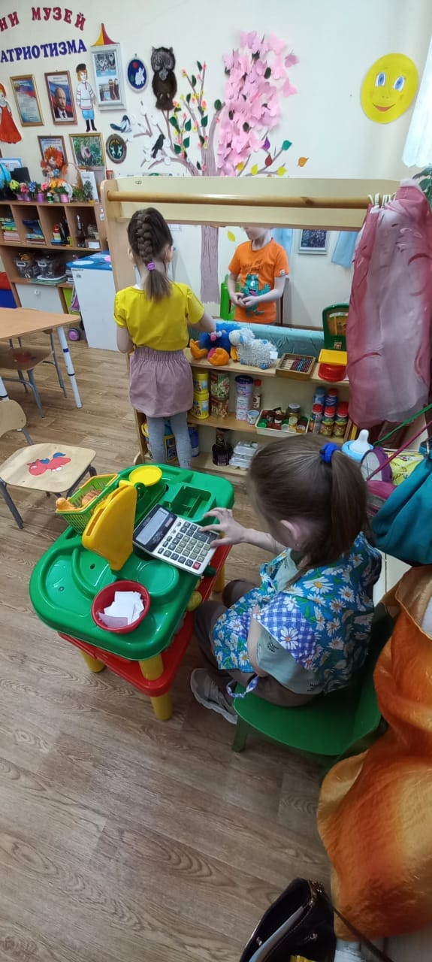

Slide 9
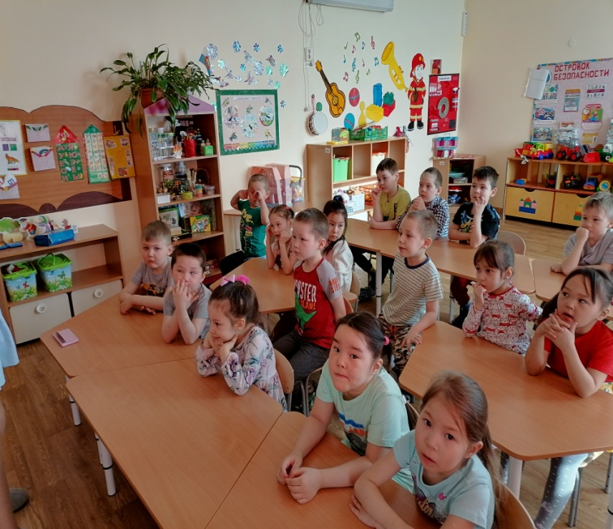
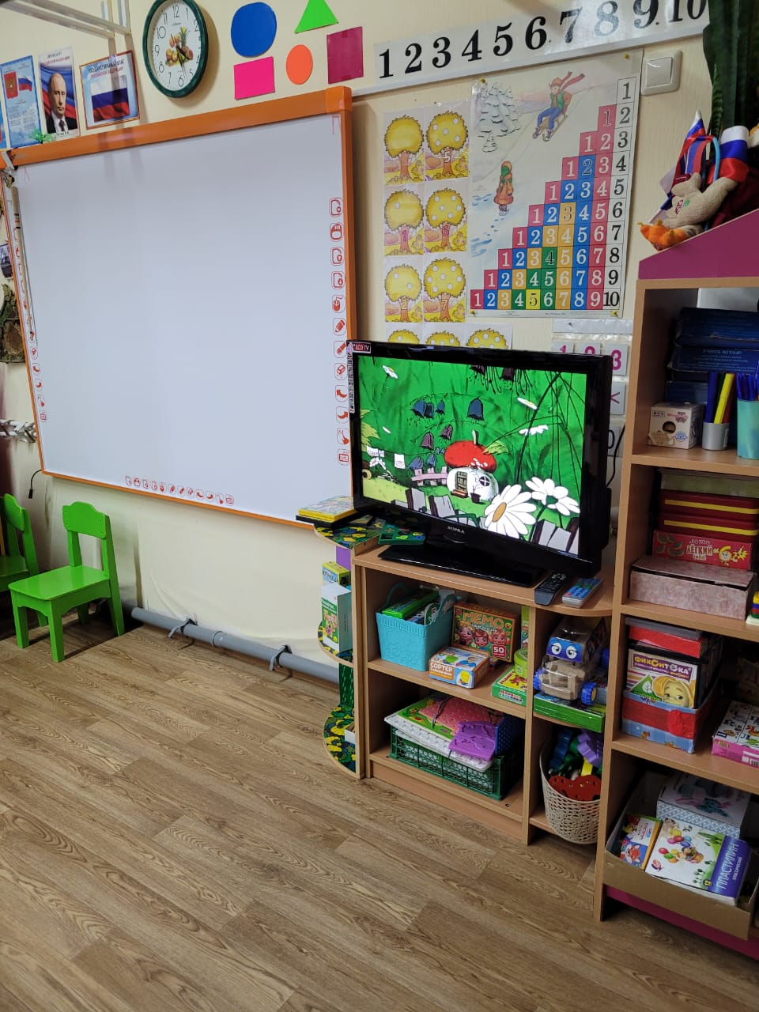
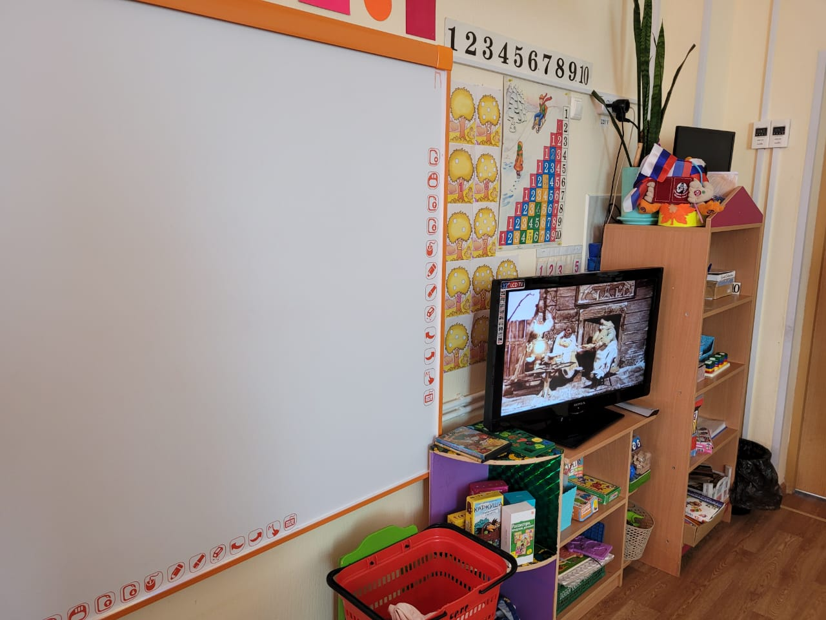
Мультфильмы

Slide 10
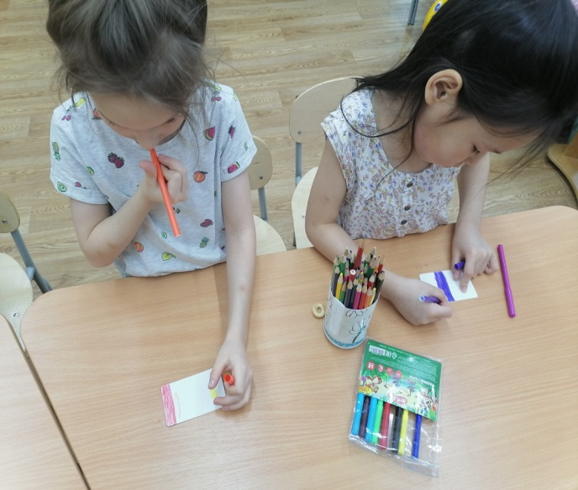
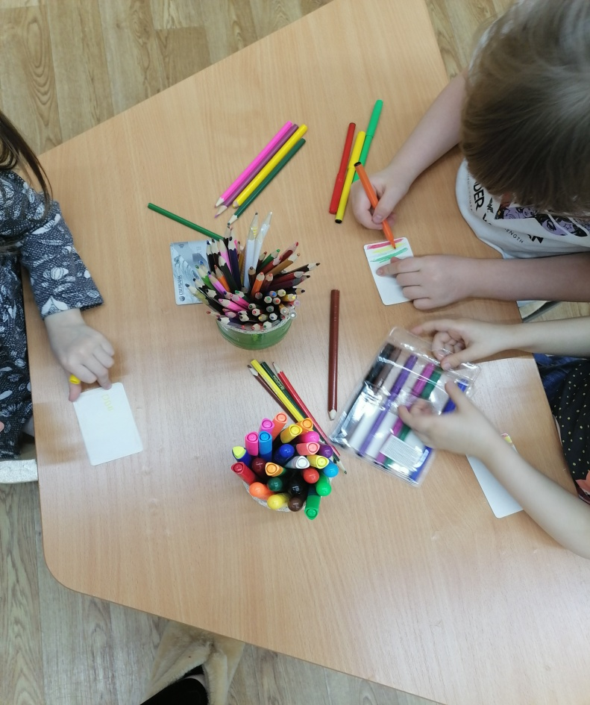
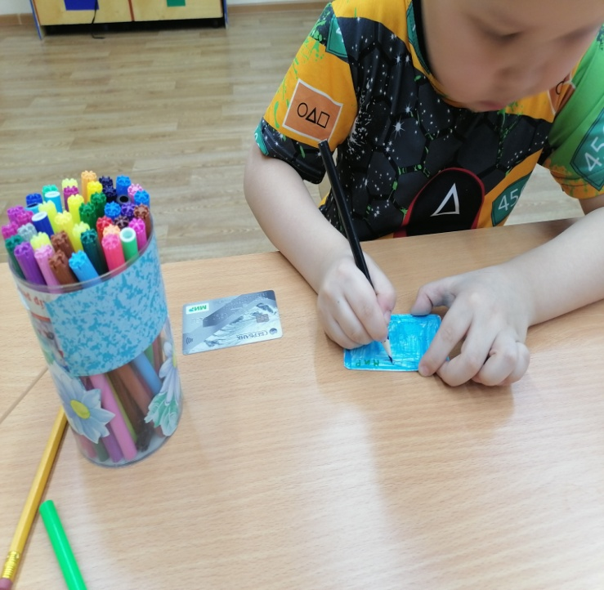
Дизайнеры

Slide 11
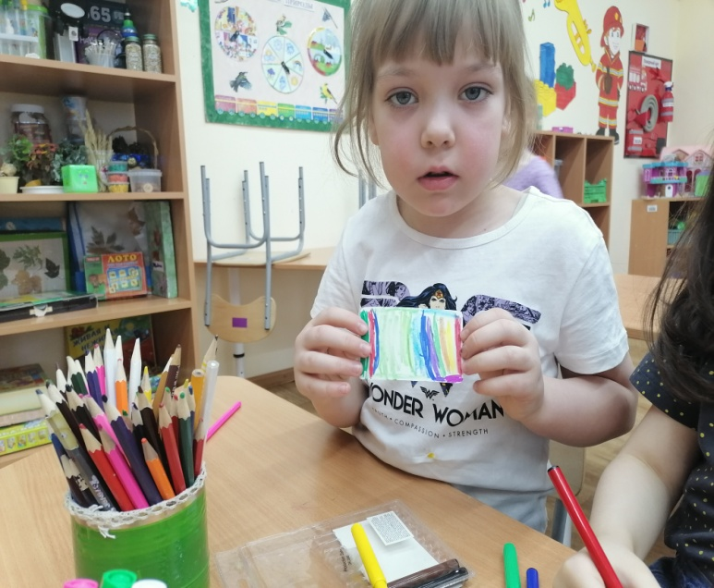
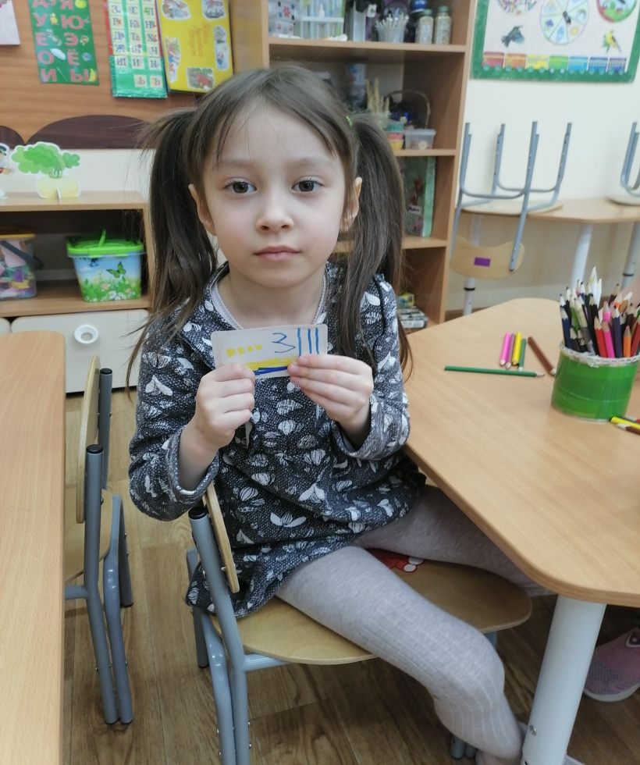
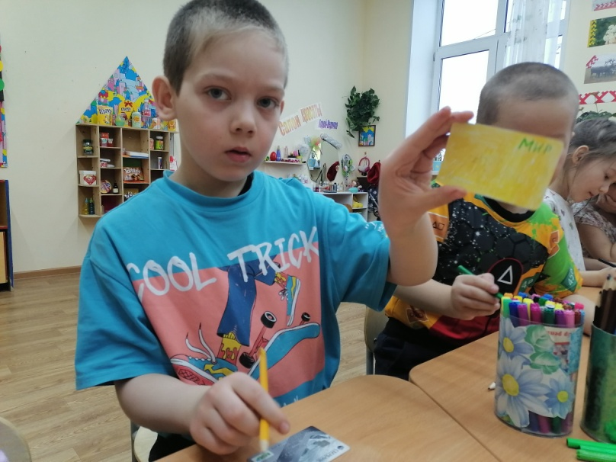

Slide 12
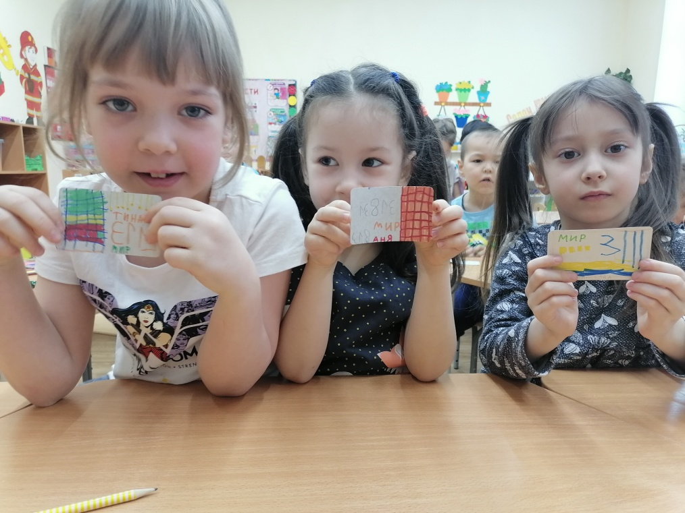
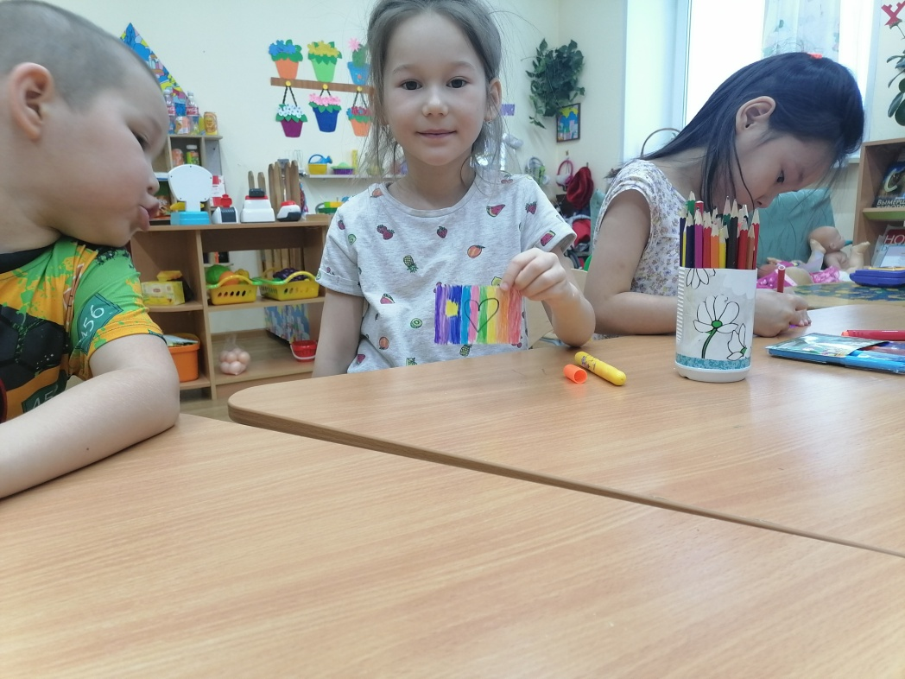

Slide 13
Экономическая культура личности дошкольника характеризуется наличием первичных представлений об экономических категориях, интеллектуальных и нравственных качествах (бережливость, рачительность, смекалка, трудолюбие, умение планировать дела, осуждение жадности и расточительности).
Без сформированных первичных экономических представлений невозможно формирование финансовой грамотности. Сущность экономического воспитания заключается не в организации специального обучения экономике, а в обогащении разных видов детской деятельности экономическим содержанием.

